Slide 1
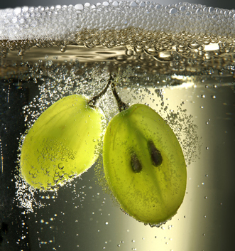
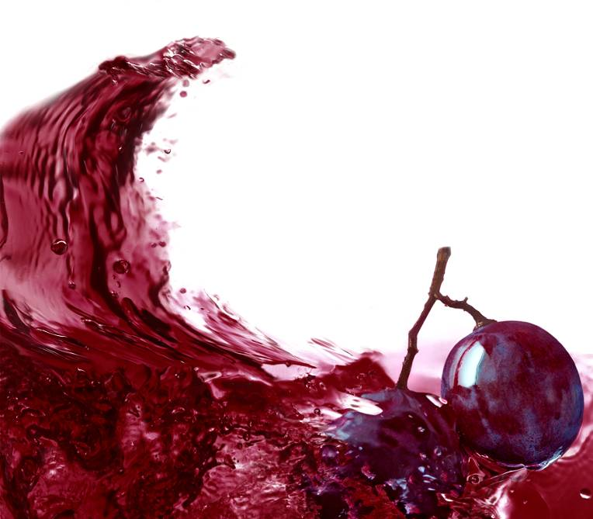
Fermentacja alkoholowa & Pożywki drożdży
Dr. Ilona Schneider

Slide 2
Fermentacja oparta na drożdżach selekcjonowanych, czystych i spontaniczna....
Definicja fermentacji na drożdżach czystych selekcjonowanych:
  Fermentacja z zastosowaniem selekcjonowanych, suchych komórek drożdżowych rehydrowanych w moszczu przekształcają cukier na alkohol.
  Główny organizm czystych komórek drożdżowych:
    „prawdziwe drożdże winiarskie“ = Saccharomycet & naturalna flora drożdżowa
    Wyselekcjonowane ze spontanicznie fermentujących moszczy winogronowych
Definicja fermentacji spontanicznej:
  Fermentacja alkoholowa cukru zawartego w moszczu winogronowym bez użyci drożdży.
  „heterogeniczny proces mikrobiologiczny, który sekwencyjnie rozwija drożdże i inne mikroorganizmy znajdujące się w nastawie w obrębie tanku lub beczki“.
  Główne organizmy drożdży:
    Naturalna flora drożdżowa = dzikie drożdże = nie-Saccharomyceten i prawdziwe drożdże winiarskie
    = Saccharomyceten i nieznane gatunki drożdży

Slide 3
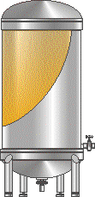
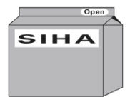
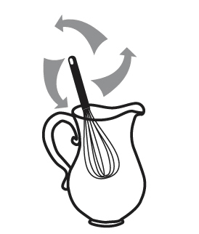
Rehydratacja…
Pożywka drożdżowa nieaktywna
(SIHA SpeedFerm)
Bezpośrednie dawkowanie
Mieszanina moszczu i wody
35-37°C
Mieszanina moszczu i wody (50/50)
+ SIHA drożdże suche
Wychłodzenie do temp.
Moszczu w nastawie
Aplikacja do nastawu

Slide 4
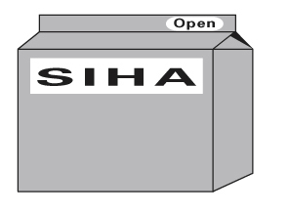

Możliwości rehydratacji
Moszcz
Obniżona
temperatura
Moszcz
obniżona
temperatura
Woda
10°C
Woda
40°C

Slide 5
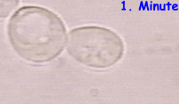
Rehydratacja….
35°C
27°C
22°C
Moszcz
Obniżona
temperatura
Woda
40°C
Temp. moszczu
15-20 °C
flotacja

Slide 6
Drożdże win białych
…czerwonych

Slide 7
Drożdże do win czerwonych
Yeast | Particularly suitable for | Yeast characteristics
SIHA Active Yeast 8 (Burgundy Yeast) Selection region Baden, Germany | Pinot Noir, Merlot, Pinot Meunier, St. Laurent, (f.e. Regent) | Increased glycerol production, blackberry, cherry, classic Pinot type
SIHA Active Yeast 10 (Red Roman) Selection region Piedmont, Italy | Dornfelder, Lemberger, Cabernet Sauvignon, Cabernet Franc, Syrah, Amarone, Nebbiolo, (f.e. Monarch, Cabernet Cantor, Cabernet Cortis) | Spicy, dark chocolate aroma, autolysis capabilities, excellent for barrique vinification
SIHA Rubino Cru (Hybrid Yeast) | Cabernet Sauvignon, Pinot Meunier, Rosé Production | Mocha and dark chocolate aroma, colour stability
SIHAFERM Finesse Red Selection region Württemberg, Germany | Pinot Noir, Cabernet Sauvignon, Merlot, Zinfandel, (f.e. Cabernet Cantor, Cabernet Cortis) | High stabilisation of color, spicy red wines

Slide 8
Weißweinhefen
Yeast | Particularly suitable for | Yeast characteristics
SIHA Active Yeast 3 Selection region Nahe, Germany | Silvaner, Müller-Thurgau, Pinot Gris, Grüner Veltliner | Universal yeast, for elegant fruity white, rosé and red wines
SIHA Active Yeast 7 Riesling Yeast Selection region Palatinate, Germany | Riesling, Muscat varieties (f.e. Muscaris), Gewürtztraminer, Semillon Blanc, Solaris | Tropical fruit and pine apple aroma, ß- Glucosidase activity
SIHA-Varioferm (3-Saccharoymces cerevisiae strains) Selection Rheingau, Rheinhessen, Nahe, Germany | Chardonnay, Pinot Blanc, Pinot gris, Ribolla, Tocai | Peach and passion fruit aroma, complexity, for Bâtonnage
SIHA Cryarome Selection region Sauterne, France | Sauvignon Blanc, Silvaner, Welschriesling, new diverse varieties, (f.e. Solaris) | ß-Lyase Activity, excellent cold fermentation characteristics

Slide 9
Weißweinhefen
Yeast | Particularly suitable for | Yeast characteristics
SIHA WhiteArome Selection region Mosel, Germany | Rielsing, Pinot Blanc, Silvaner, Chardonnay (f.e. Johanniter) | Harmonic white Wines with good grape variety-specific fruit aroma
SIHAFERM Element Selection region Palatinate, Germany | Riesling, Pinot Gris, Pinot Blanc, domestic grape varieties | Flint and citrus aroma, promotes grape variety-specific aroma, ß- Glucosidase activity
SIHAFERM PureNature (SIHAFERM Pure – S. cerevisiae, SIHAFERM Nature: Torulaspora delbrueckeii) Selection Pure: Württemberg, Nature: Rheingau, Germany | Riesling, Pinot Gris, Silvaner, (f.e. Solaris) | Imitation of spontaneous fermentation aroma

Slide 10
„Slow Food“
– Preparaty ściany komórkowej
Zw. mineralne
Detoksykacja
Polisacharydy
Zdrowy metabolizm
drożdży
Ściana komórkowa
Stabilizacja barwy
Zdolności
antyoksydacyjne
Faktor przeżywalności
Lipidy
Sterole
Przeciwko reakcji
brunatnienia
Czynniki wzrostu
Taniny
Amon
Kwasy aminowe
Peptydy
Efekt klarownia
BSA
Mannan, Glukan
Tekstura
Stabilizacja kamienia winnego

Slide 11
Czego potrzebują komórki drożdżowe, i co możemy im dostarczyć…
Pożywka specjalna
Polisacharydy
Pożywka specjalna
Zdolności antyoksydacyjne
Pożywka specjalna
Peptydy
Wzrost i
czynniki przeżycia
Pożywka kompleksowa
o dodatkowym działaniu:
SIHA Proferm Fit (max. 40 g/hl)
SIHA Proferm Plus (max. 40 g/hl)
Pożywka kompleksowa
SIHA Vit. B₁ (max. 0,06 g/hl)
Fosforan dwuamonowy (max. 100 g/hl)
SIHA SpeedFerm (max. 40 g/hl)
SIHA Proferm H+² (max. 40 g/hl)
Pożywka kompleksowa o dodatkowym działaniu
SIHA Proferm Red (max. 40 g/hl)

Slide 12
Pożywki drożdży – „Cztery kategorie“
Azot nieorganiczny:
DAHP/DAP (Fosforan dwuamonowy)
DAS (Diammoniumsulfat)
„Gärsalz“
Lipidy / Sterole:
Średnio łańcuchowe kwasy tłuszczowe
Długo łańcuchowe kwasy tłuszczowe
Ergosterole
„preparaty ściany komórkowej”
Azot organiczny:
(Prolin), kwasy glutaminowe,
Kwasy asparaginowe
„reparaty ściany komórkowej“
Mineralstoffe / Vitamine:
Mg (Magnes), K (Potas), Na (Sód)
Vitamina B₁ („Thiamina“), Vitamina B₂ (Ryboflawina)
„preparaty ściany komórkowej“

Slide 13
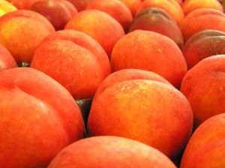
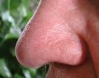

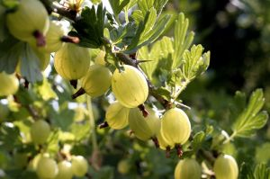
Fermentacja – z pożywkami kompleksowymi - Dawkowanie
Nieorganiczny Azot
DAHP/DAP „Gärsalz“
Stabilność błony komórkowej
Lepsze zakończenie fermentacji
Szczególnie przy wysokiej
zawartości alkoholu
5
4
3
2
5
4
3
2
1
1
1
2
3
4
5
Lipidy/Sterole
Organiczne kwasy
aminowe
1
2
3
Żywotność komórek
Tworzenie aromatów owocowych
4
5
Redukuje zapotrzebowanie na siarkowanie
Lepsza żywotność komórek
Witaminy
/zw. mineralne

Slide 14
Fermentacja alkoholowa –
Pożywki celowane zastosowanie
Dr. Ilona Schneider

